Slide 1
Вртић Бисери
Неке биљке су лековите
28.03.2017.
Крушевац

Slide 2
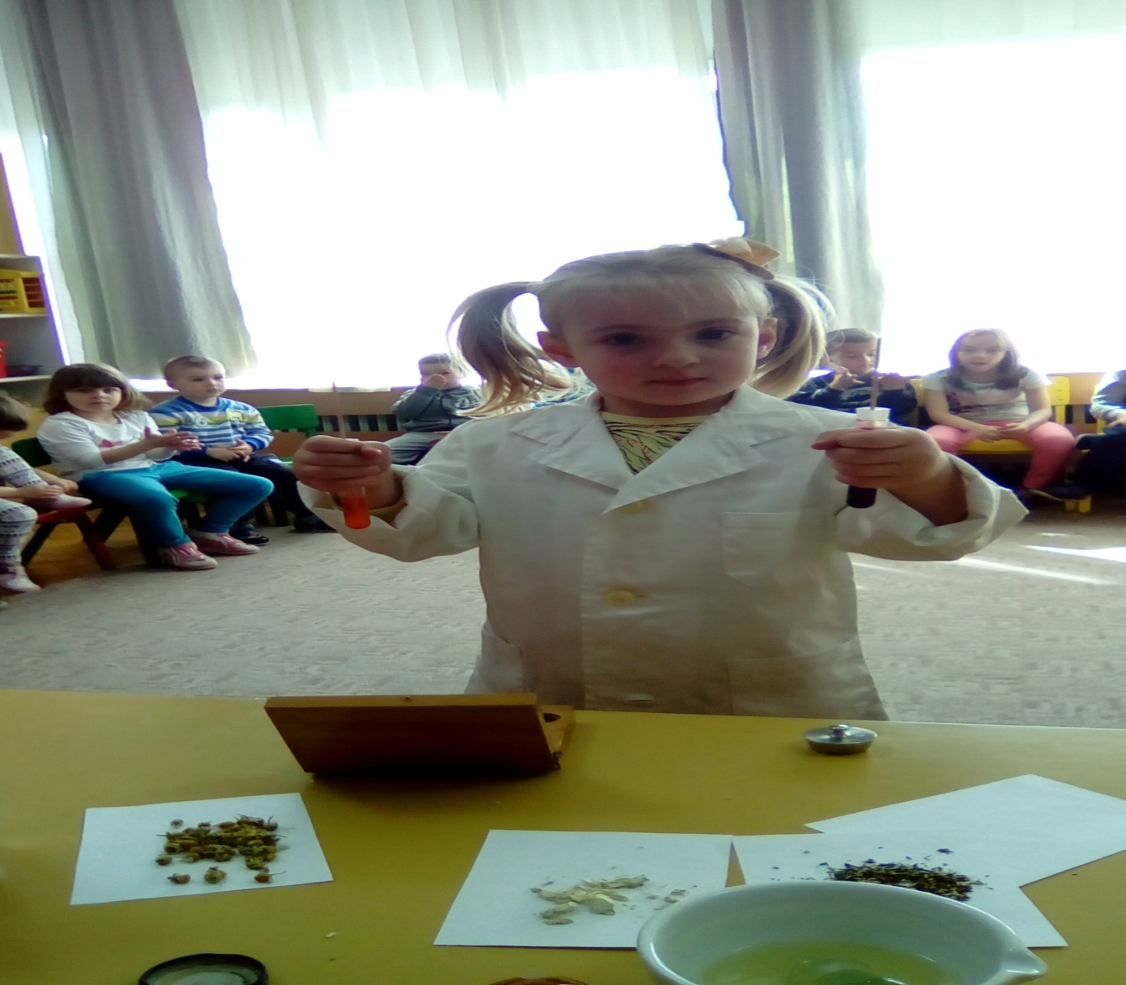
Даница Исаиловић са мамом Јасном ,фармацеутским техничаром,увела је другаре млађе васпитне групе васпитача :М.Цветковић и Љ.Чоловић у свет лековитог биља.

Slide 3
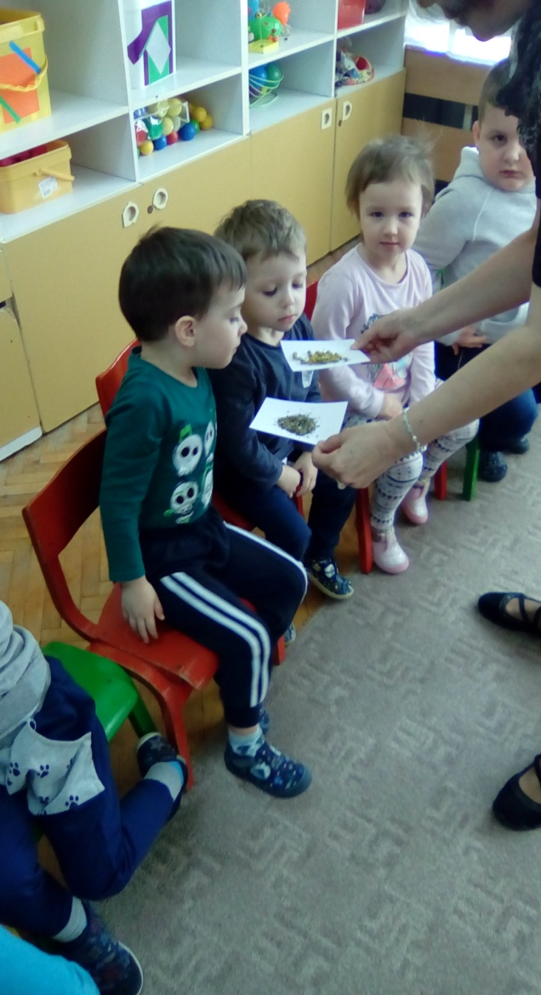
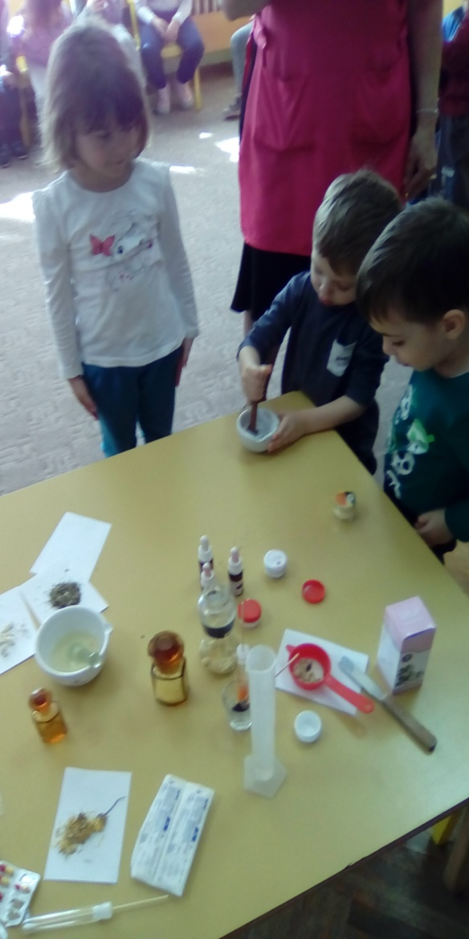
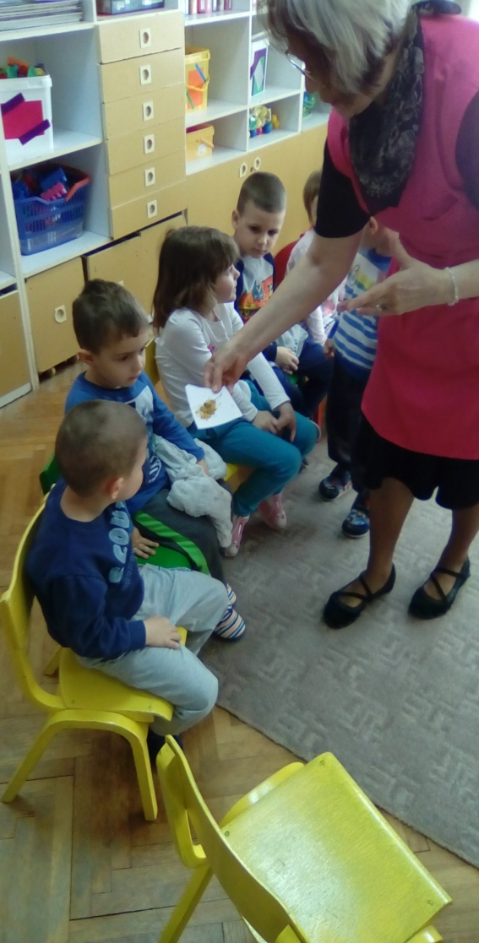
Погледати,помирисати,пипнути.

Slide 4
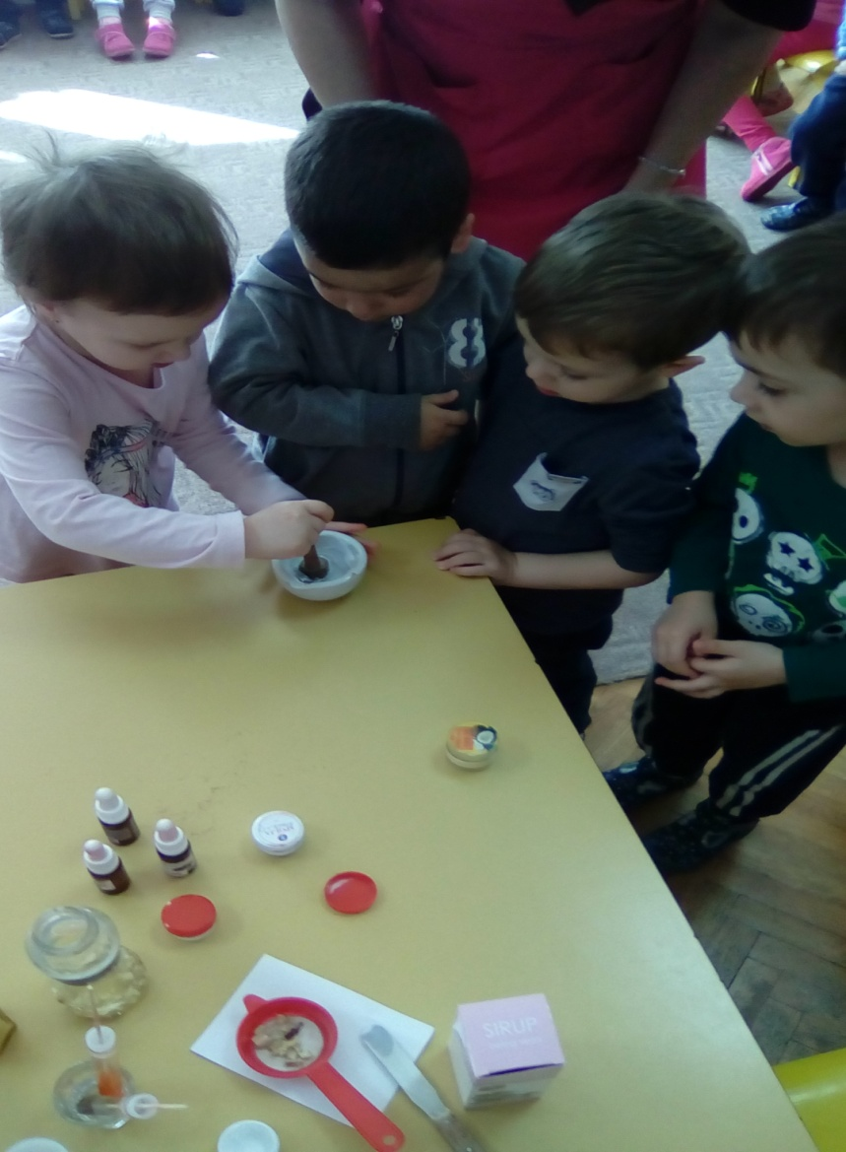
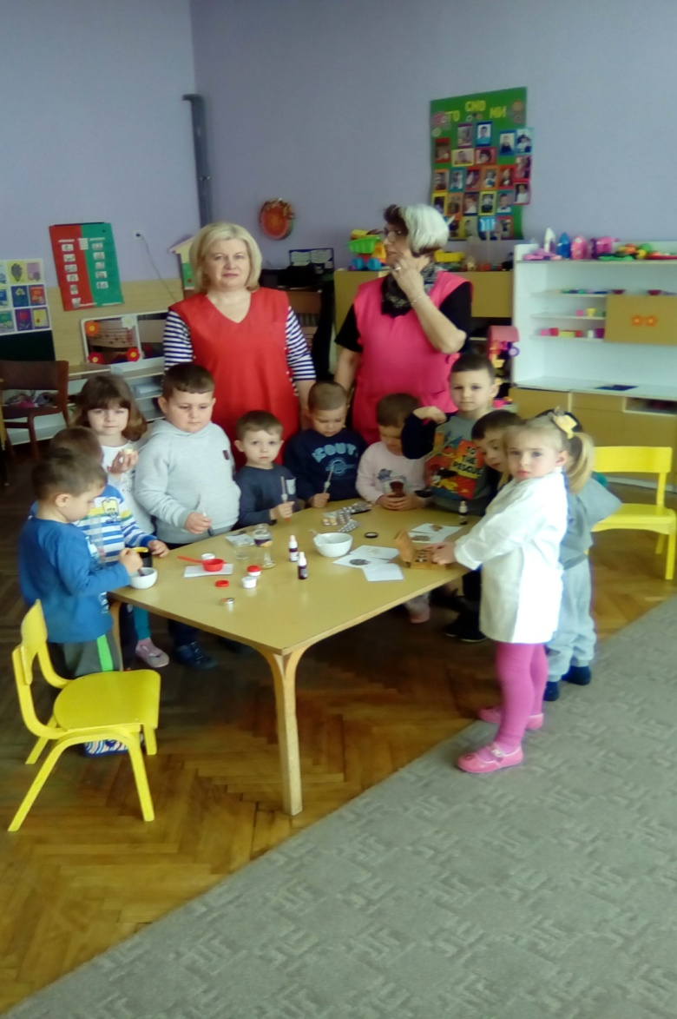
Бели слез ,камилица,нана –лековите биљке.

Slide 5
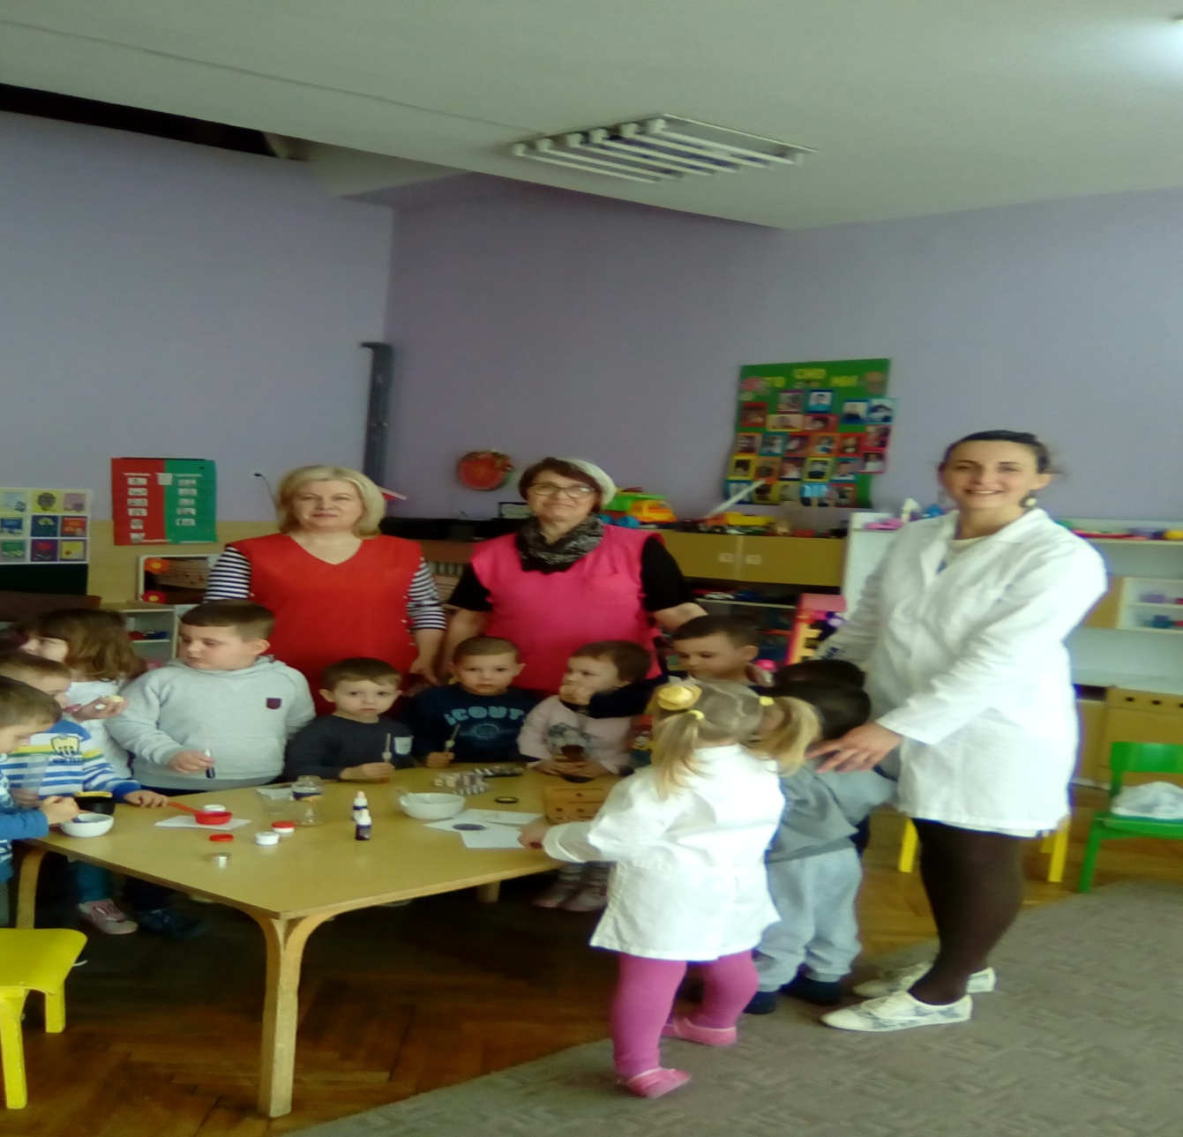
Мама у вртићу,буди радозналост код деце ,учимо од маме .

Slide 6
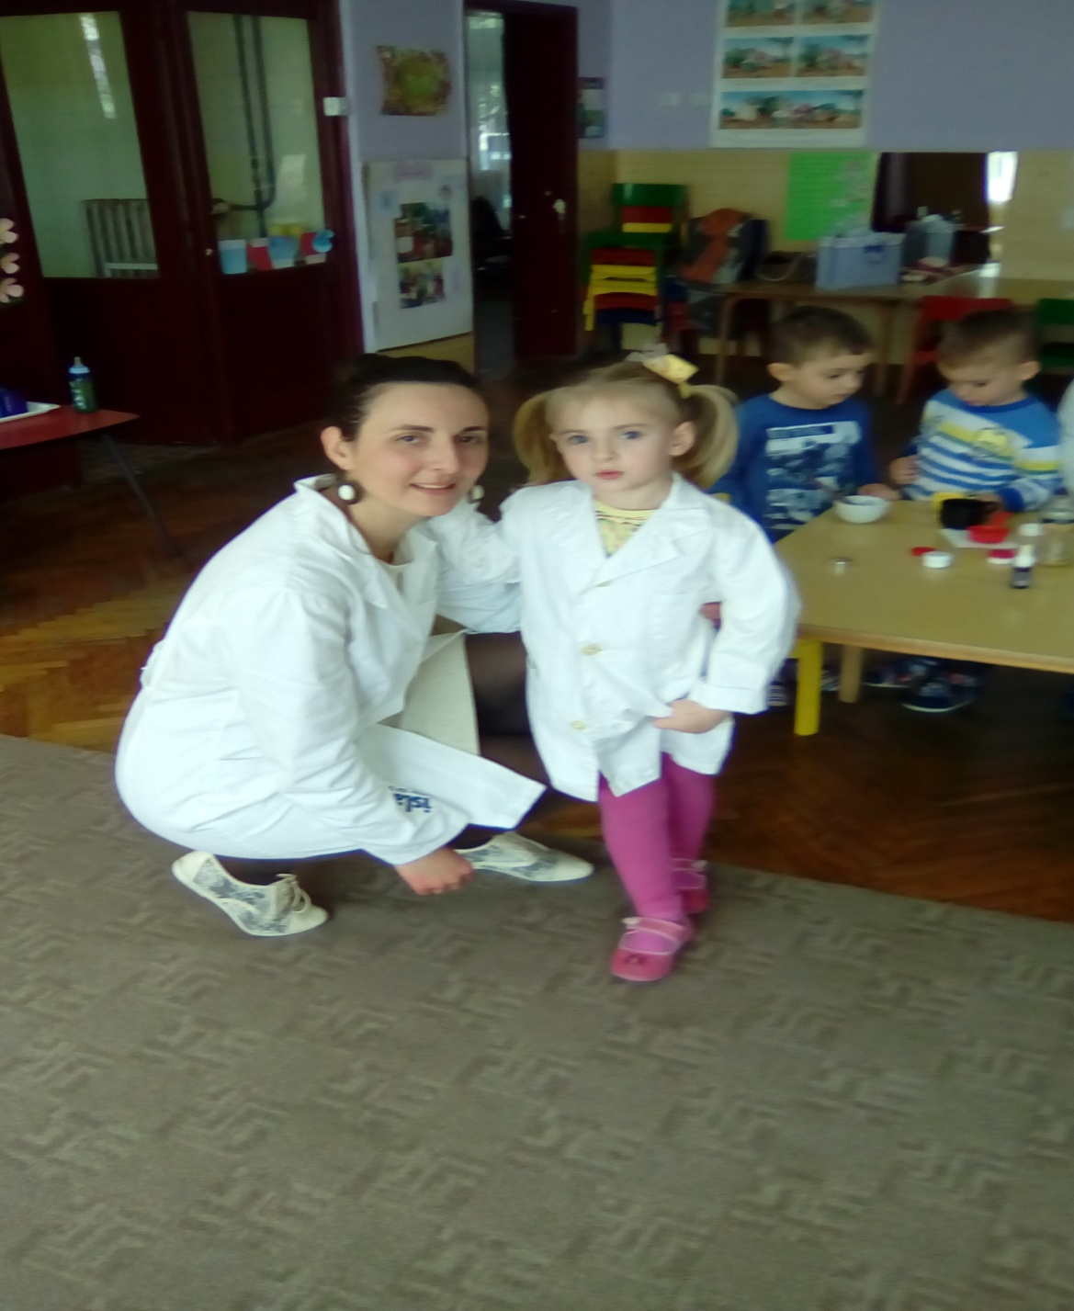
Задовољно и срећно дете ,мама је учитељ и у вртићу, успомена за неко будуће време.

